Slide 1
Hrvatska u europskoj uniji
NEGATIVNI ASPEKTI

Slide 2
Što smo izgubili i što sve možemo izgubiti?
Hrvatska mora uplaćivati određene iznose u proračun EU
Otvaranje tržišta rada → „odljev mozgova”
Veći uvoz poljoprivrednih proizvoda → šteti hrvatskim poljoprivrednicima
Skuplji osnovni proizvodi ( kruh, mlijeko, lijekovi,…)
Poskupljenje cigareta negativno utječe na duhansku industriju (2017. godine Hrvatska je morala početi oporezivati cigarete )
Povećanje troškova poslovanja u ugostiteljskoj djelatnosti

Slide 3
Privatizacija državnih firmi čiji će vlasnici biti stranci
Iskorištavanje našeg izlaza na Jadransko more
Više proizvoda i veća konkurencija → pad hrvatskih industrija
Promjena osobnih dokumenata → dodatni administrativni postupci i troškovi
Gubitak prihoda od carina za državni proračun
Gubitak radnih mjesta i privremen porast nezaposlenosti u sektoru brodogradnje i proizvodnje čelika.
Gubitak autonomije u vođenju poljoprivredne politike

Slide 4
Troškovi usklađivanja uvjeta u pogonima za proizvodnju i preradu hrane sa standardima EU-a.
Hrvatske prometne tvrtke suočit će se s velikom konkurencijom stranih
Porast cijena energije ( prvenstveno za kućanstva )
Uvođenje eura → gubitak monetarne suverenosti
Ribolovci morali odustati od standardnog načina ribolova
Ako se sredstva koja dobivamo ne koriste, moraju se vratiti

Slide 5
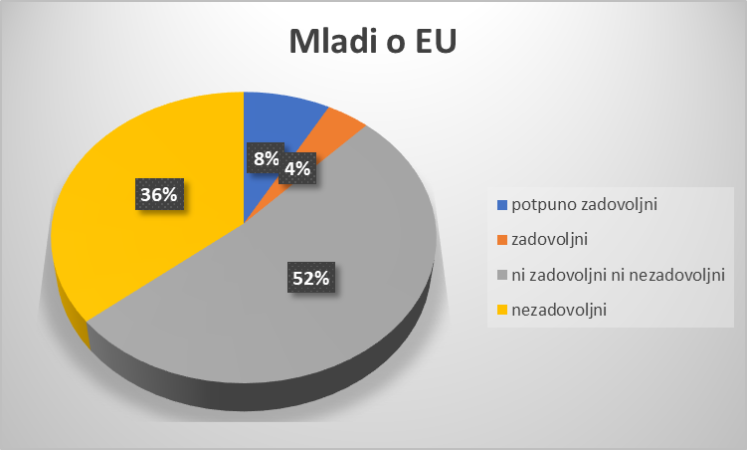
Mladi o eu:
8% je potpuno zadovoljno
4% je zadovoljno
52% nije ni zadovoljno ni nezadovoljno
36% nije zadovoljno

Slide 6
literatura
https://repozitorij.mev.hr/islandora/object/mev%3A106/datastream/PDF/view
http://www.os-grofa-jdraskovica-zg.skole.hr/old/eu2005/rh_pn.php?rh=1&amp;rhs=4
https://www.poslovni-savjetnik.com/aktualno/prednosti-i-mane-ulaska-u-europsku-uniju
https://www.irmo.hr/wp-content/uploads/2013/11/hrvatska_i_eu_prednosti_izazovi_.pdf

Slide 7
HVALA NA PAŽNJI!
Napravili: Laura Ruščić, Ela Dlaka,
Emanuel Malnar, Frane Maričić,
Nikolina Topić, Sara Šimundić,
Paula Katić i Paulina Šarić

